Slide 1
ГОСУДАРСТВЕННАЯ ИТОГОВАЯ АТТЕСТАЦИЯ 2024
Родительское собрание 9-х классов
Филатова С.В., заместитель директора

Slide 2
Нормативно-правовые документы, регламентирующие проведение ГИА
Федеральный закон от 29.12.2012 N 273-ФЗ"Об образовании в Российской Федерации"
Постановление Правительства РФ о формировании и ведении ФИС ГИА и приема в образовательные организации высшего и среднего профессионального образования и РИС ГИА…. от 31.08.2013 № 755
Приказ Министерства просвещения Российской Федерации и Федеральной службы по надзору в сфере образования и науки от 4 апреля 2023 г. № 233/552
«Об утверждении Порядка проведения государственной итоговой аттестации по образовательным программам среднего общего образования»
Приказ Министерства просвещения Российской Федерации и Федеральной службы по надзору в сфере образования и науки от 4 апреля 2023 г. № 232/551
«Об утверждении Порядка проведения государственной итоговой аттестации по образовательным программам основного общего образования»

Slide 3
в разработке…
Приказ Минпросвещения России и Рособрнадзора «Об утверждении единого расписания и продолжительности проведения единого государственного экзамена по каждому учебному предмету, требований к использованию средств обучения и воспитания при его проведении в 2024 году»
Приказ Минпросвещения России и Рособрнадзора «Об утверждении единого расписания и продолжительности проведения основного государственного экзамена по каждому учебному предмету, требований к использованию средств обучения и воспитания при его проведении в 2024 году»

Slide 4
УЧАСТНИКИ
Уведомление об участии –в ЛК
mos.ru
ОБУЧАЮЩИЕСЯ 9 классов
не имеющие академической задолженности
выполнившие учебный план в полном объеме
получившие «зачет» по итоговому
собеседованию
ДОПУСК К ЭКЗАМЕНАМ
по решению педагогического совета
образовательной организации (май)

Slide 5


Регистрация и выбор экзамена
4 экзамена, оценивание по 5-ти бальной шкале
Обязательные предметы:
русский язык и математика
+ 2 предмета по выбору
Регистрация на ОГЭ и выбор экзаменов
Рекомендованный срок
1-15 ноября 2023 года
возможный срок до
1 марта 2024 года
До 1 марта возможно внести изменения. Не создавать новое заявление, а вносить изменение в имеющееся
!
Участники с инвалидностью ОВЗ (заключение ЦПМПК) имеют право выбора ОГЭ или ГВЭ (2 экзамена)

Slide 6


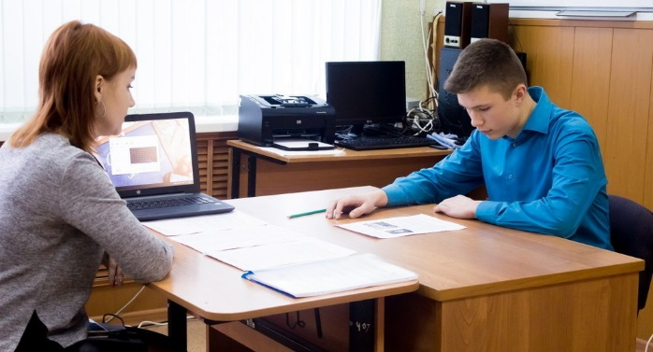
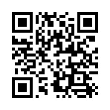

Итоговое собеседование– допуск к ГИА-9
14 февраля 2024 года
https://fipi.ru/itogovoye-sobesedovaniye
Отсутствие по уважительной причине; «незачет»; удаление
15 минут
13 марта 2024 года
Итог : зачет/незачет
Участники с ОВЗ (справка, заключение ПМПК): особые условия;
продолжительность +30 минут
15 апреля 2024 года
Notes:
Итоговое собеседование направлено на проверку коммуникативной компетенции обучающихся IX классов — умения создавать монологические высказывания на разные темы, принимать участие в диалоге, выразительно читать текст вслух, пересказывать текст с привлечением дополнительной информации.

Slide 7
Аттестат об основном общем образовании
ГИА -9
(ОГЭ - математика, русский язык + 2 по выбору)
Аттестат об основном общем образовании
Минимальные баллы
Русский язык: 15
Математика: 8 (не менее 2 баллов из 8 получено за выполнение заданий по геометрии)
Физика: 11
Обществознание: 14
Литература: 16
Химия: 10
Информатика: 5
География: 12
Биология: 13
История: 11
Английский язык: 29
Перевод баллов в оценку, для каждого предмета – своя шкала перевода

Slide 8
Аттестат об основном общем образовании
Оценка в аттестат
Математика оценка за экзамен
Алгебра оценка за год
Геометрия оценка за год
Остальные предметы
оценка за экзамен
Остальные предметы
оценка за год
Вероятность оценка за год
средняя
средняя
В аттестат выставляются отметки по всем предметам изучаемым на уровне основного общего образования

Slide 9
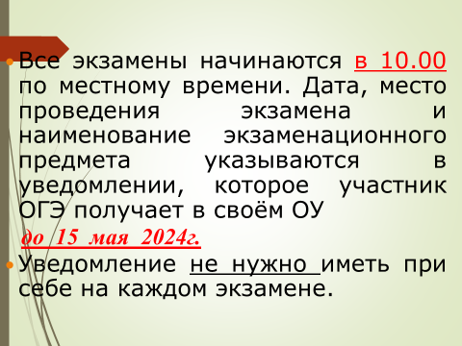

Slide 10
Если участник ОГЭ опоздал на экзамен, он допускается к сдаче ОГЭ в установленном порядке, при этом время окончания экзамена не продлевается, повторный общий инструктаж не проводится.
Организаторы предоставляют необходимую информацию для заполнения полей бланков ОГЭ.
Повторно к участию в ОГЭ по данному учебному предмету в дополнительные сроки указанный участник может быть допущен только по решению председателя ГЭК.

Slide 11
ЗАПРЕЩЕНО!
В день проведения экзамена (в период с момента входа в ППЭ и до окончания экзамена) участникам запрещается иметь при себе средства связи, электронно-вычислительную технику, фото-, аудио- и видеоаппаратуру, справочные материалы, письменные заметки и иные средства хранения и передачи информации, выносить из аудитории письменные заметки и иные средства хранения и передачи информации. Из ППЭ запрещается выносить экзаменационные материалы, в том числе КИМ и черновики на бумажном или электронном носителях, фотографировать экзаменационные материалы.

Slide 12
Рекомендуется взять с собой только необходимые вещи:
Гелевая или капиллярная ручка с чернилами черного цвета.
Разрешенные средства обучения и воспитания.
Лекарства и питание (при необходимости).
Иные вещи участники ОГЭ обязаны оставить в специально разрешенном месте для хранения личных вещей до входа в ППЭ

Slide 13
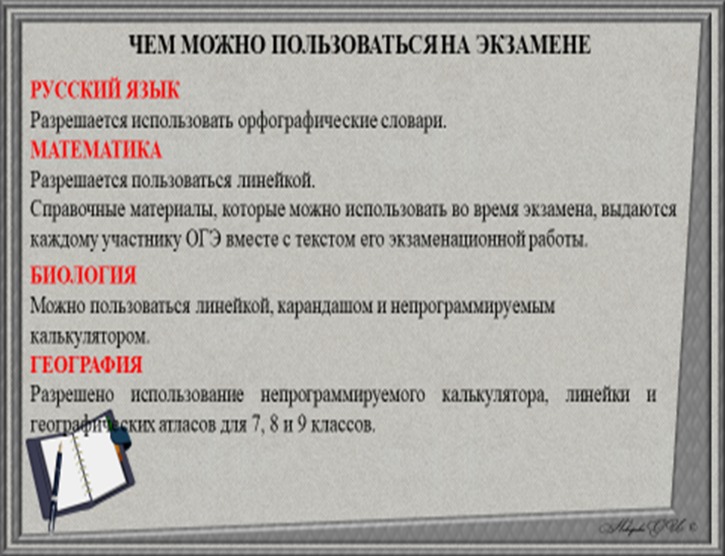

Slide 14
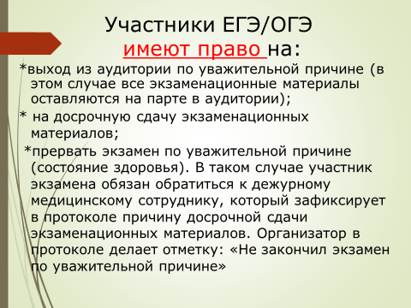

Slide 15


Slide 16
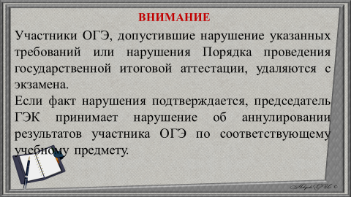

Slide 17
Если что то не получилось…
Получил «2», не завершил экзамен
1-2 предмета
3-4 предмета
Пересдача в резервные даты
Пересдача в дополнительный период (сентябрь 2024 года)
Успешно
Аттестат!
Получил «2»
Успешно
Аттестат!
Получил «2»
Справка об обучении, регистрация на ГИА – 2025 года
(возможна смена экзаменов по выбору)

Slide 18


Slide 19
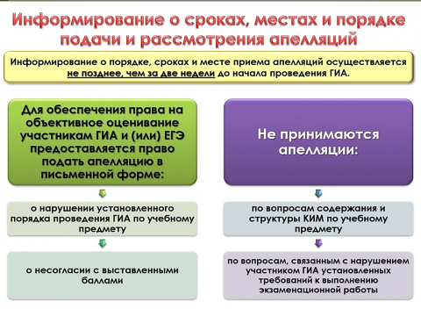

Slide 20
Родители также могут оказать помощь выпускнику в подготовке к Государственной итоговой аттестации:
систематический контроль успеваемости во взаимодействии с образовательной организацией;
стимулирование систематической работы ученика;
формирование и поддержка уверенности учащегося в своих силах;
содействие формированию понимания у ученика ответственности за своё образование, а также бесперспективности шпаргалок и иных запрещённых к использованию на ГИА источников информации.
Notes:
Школа не может подготовить выпускника к экзамену против его желания и без его участия!

